Slide 1
Герметизация и корпусирование микросистем.
Выполнил:
Студент группы 21414
Иваницкий Евгений

Slide 2
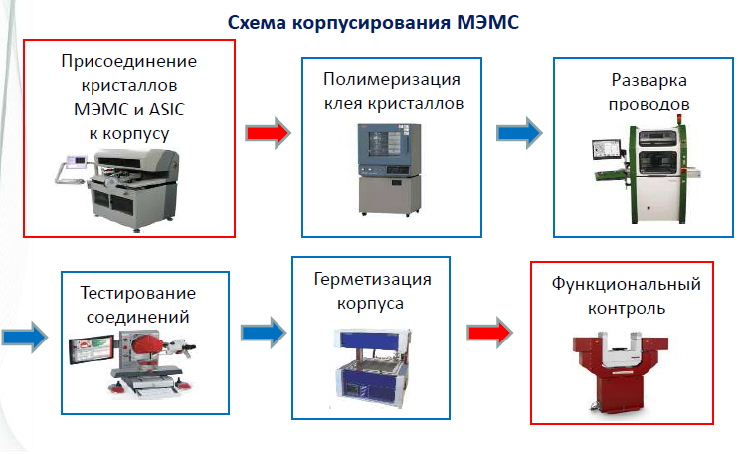

Slide 3
Операции сборки.
1) Установка кристалла на носитель или непосредственно на плату
2) Электрическое соединение выводов кристалла и корпуса
- при помощи проволочных перемычек
Термо-ультразвуковая сварка
монтаж методом “Flip-Chip”
3) Герметизация корпуса сваркой,пайкой мягкими или твердыми припоями , клеем.

Slide 4
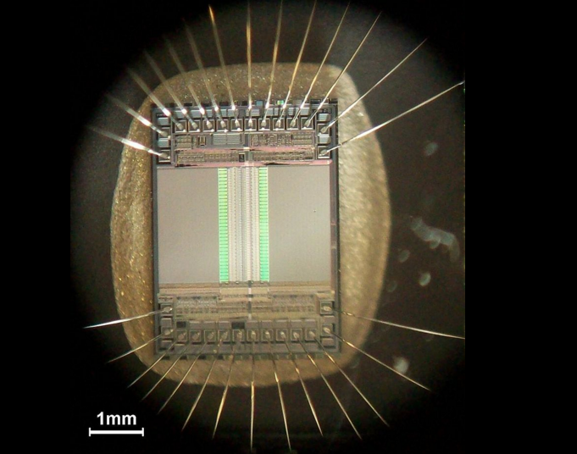
Проволочный монтаж

Slide 5
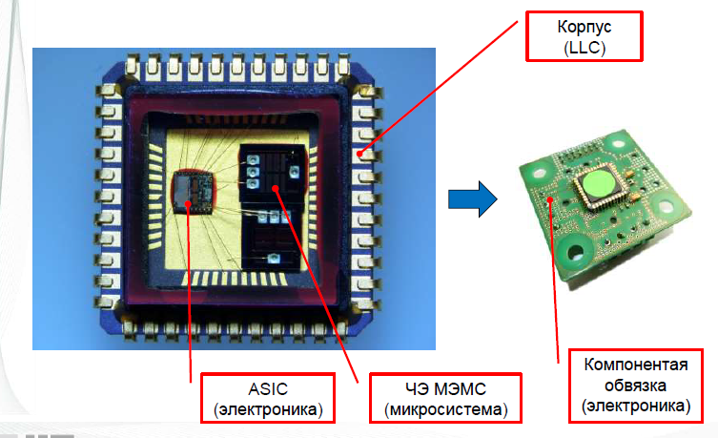

Slide 6

Термо-ультразвуковая сварка
1 - преобразователь (вибратор), 2 - концентратор (волновод) 3 – инструмент 4 - электродный вывод 5 - контактная площадка кристалла 6 - устройство крепления 7, 8 - обмотки возбуждения и подмагничивания.

Slide 7
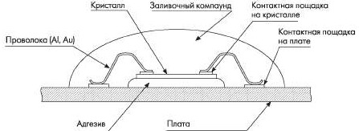

Slide 8
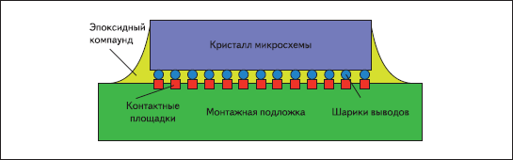
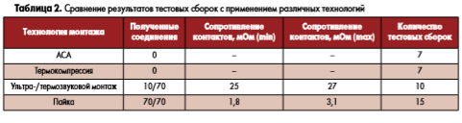
“Flip-chip” метод

Slide 9
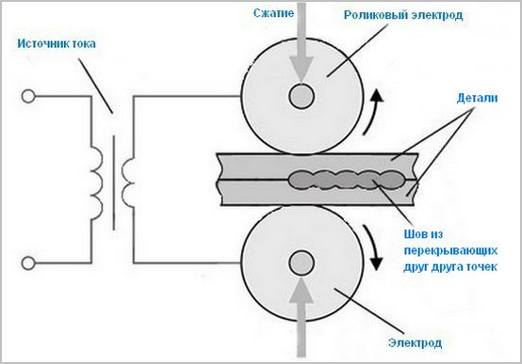
Шовная(роликовая) сварка

Slide 10
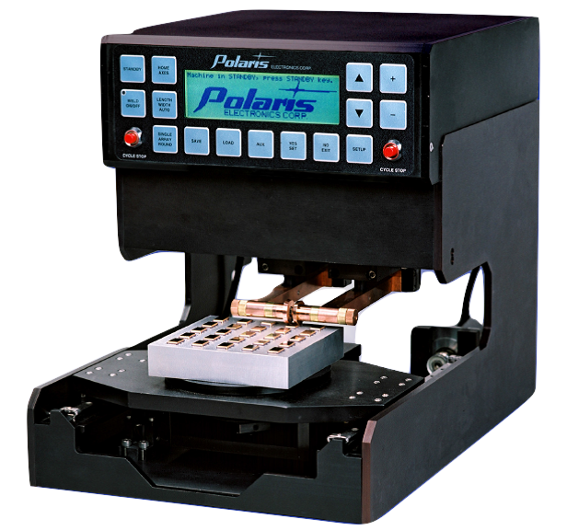
Polaris Venus IV

Slide 11
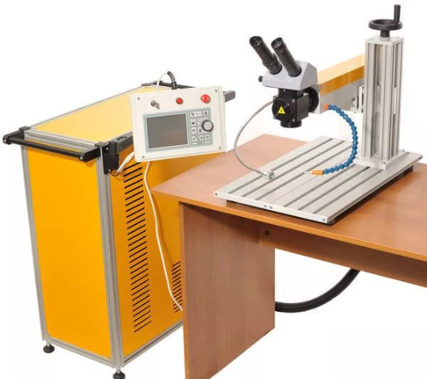
Установка МУЛ-1

Slide 12
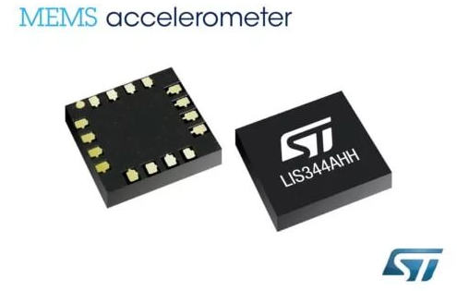
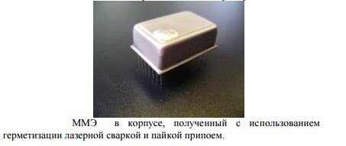

Slide 13
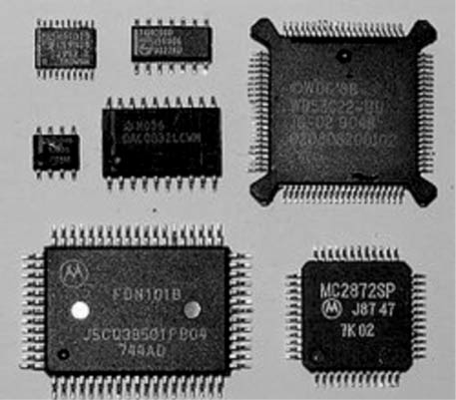
Пластиковые корпуса

Slide 14
Список литературы
Черняев В.Н. Технология производства интегральных микросхем и микропроцессоров. Учебник для ВУЗов - М; Радио и связь, 2007
http://www.semiconrussia.org/
http://plavitmetall.ru/svarka/
http://www.eurointech.ru
http://tech-e.ru/2005_6_71.php
http://www.russianelectronics.ru

